Slide 1
Dialogkonferanse14.11.17

Slide 2
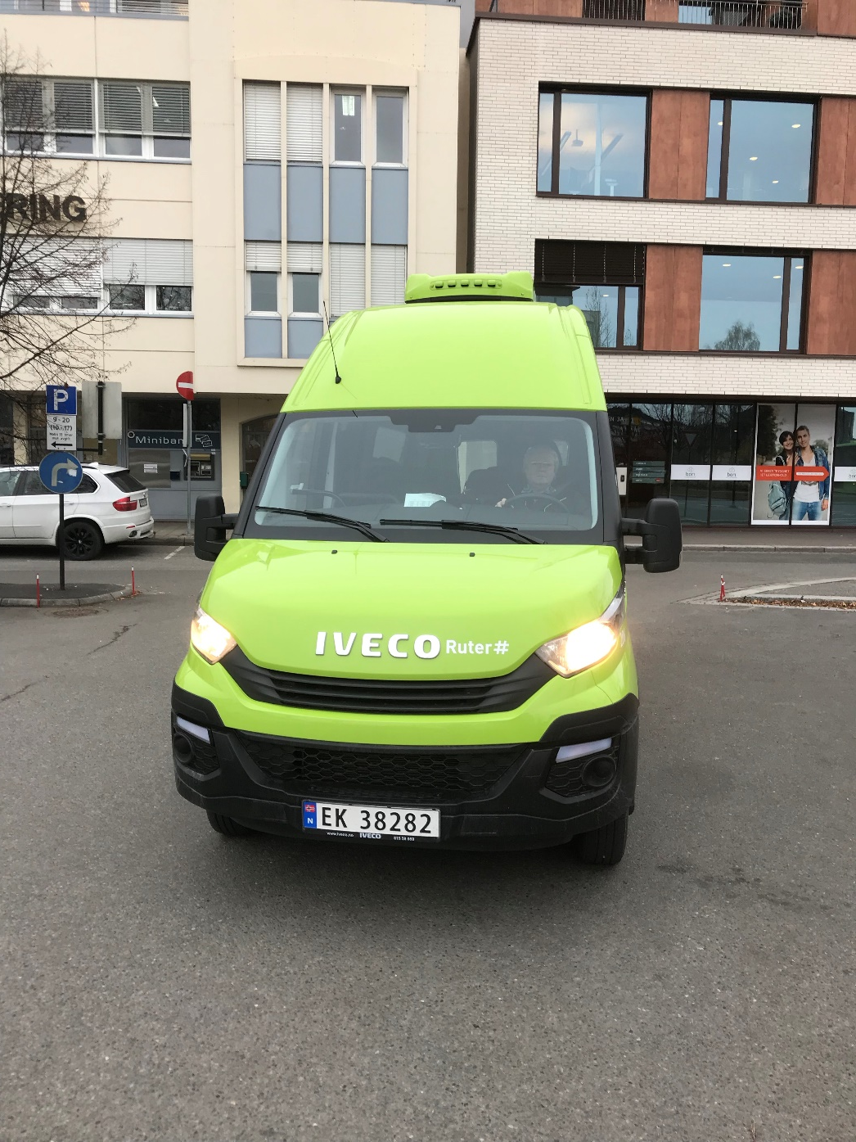
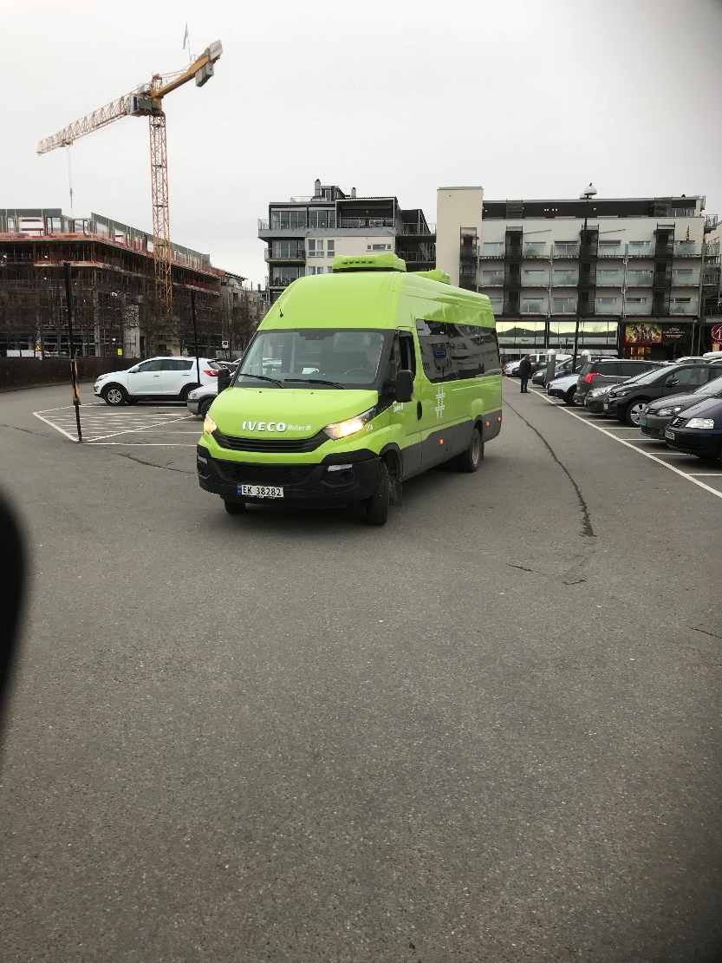
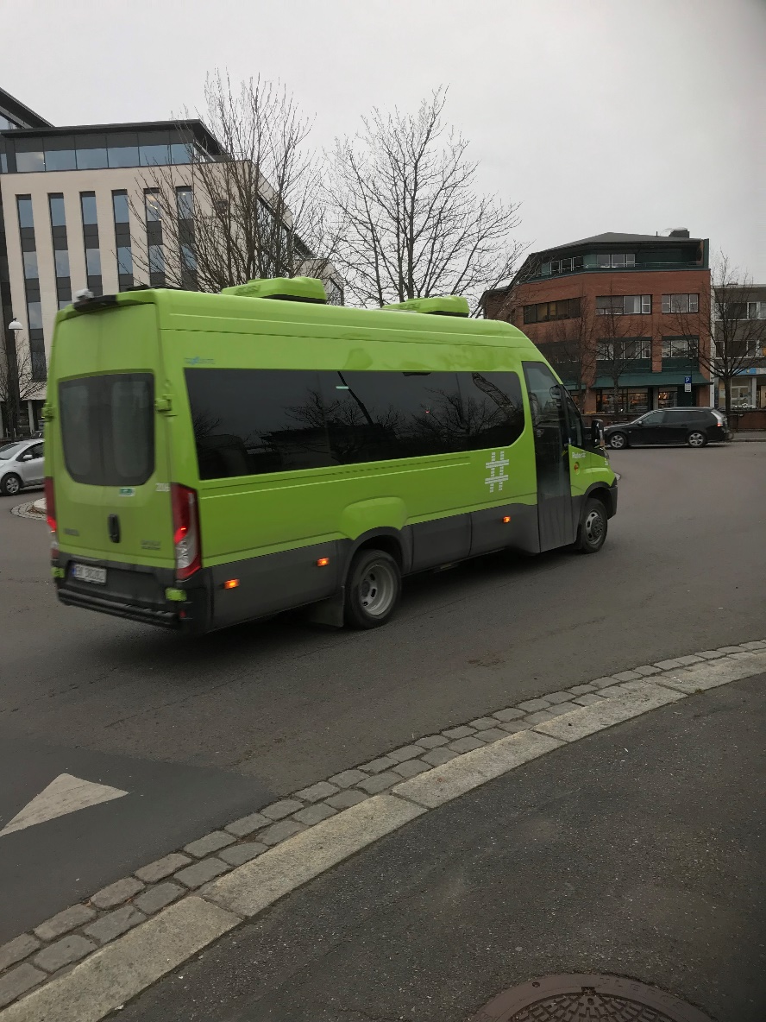
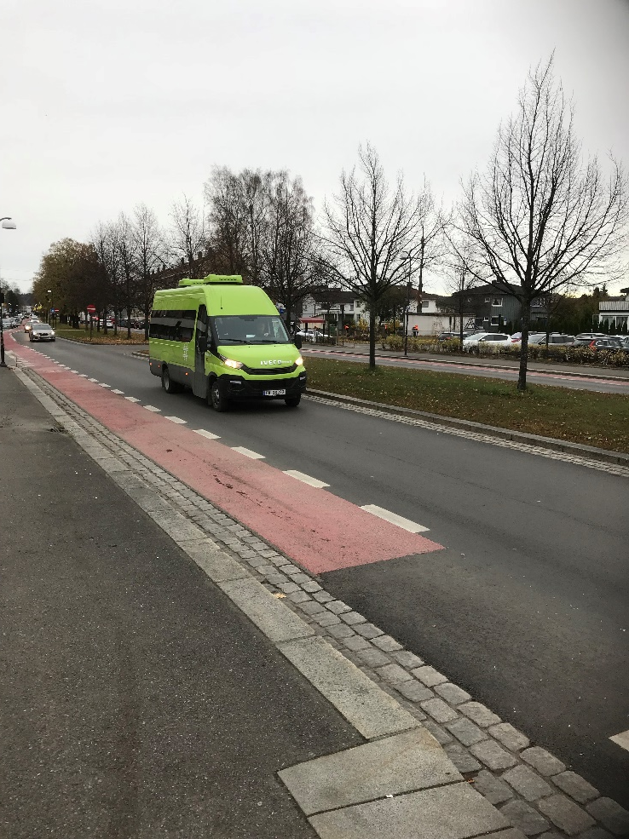

Slide 3
Elektriske minibusser i skoleskyss på Romerike
Taxus, ved Nedre Romerike Minibuss og Lillestrøm Minibuss har satt 10 batteri-elektriske minibusser i trafikk på Romerike fra skolestart 2017
8 busser er kategori C (>10 seter), 2 er kategori B (med rullestolheis) 4 busser går på Øvre-, 6 busser på Nedre Romerike
Samlet kilometerløp så langt ca 40.000 km
På bestillingstidspunktet var dessverre kun Iveco leveringsdyktig
Lading skjer på 3 steder, alle med 400v 3-fas/11kW/16A
Totalt sett god driftssikkerhet til tross for mange feil og store problemer
men…….

Slide 4
Våre erfaringer så langt
Vi var fullt innforstått med at dette var nybrottsarbeid, både for oss og leverandøren
Dessverre manglet Iveco kunnskaper, i hvert fall lokalt, og var for dårlig forberedt
Bussene ble levert altfor sent, slik at planlagt testperiode i stedet ble driftsfasen
De fleste alvorlige, og funksjonelle feil og mangler er fortsatt ikke rettet opp

Slide 5
De mest alvorlige utfordringene står etter 4 måneder fortsatt uløst !
Ladeproblemer fra dag 1 - høy blindlast og kraftige overharmoniske svingninger - ekstremt mye elektrisk støy genereres på nettet - elektronikk- og ladefeil - nettet må overdimensjoneres kraftig, opp mot 100%
Trekkraft i stigninger - ned mot 30 km/h på "vanlig" vei - vi unngår veier der vi skaper trafikkfarlige situasjoner
Installert varme - vi er usikker på hvordan den samlede effekt slår ut ved -20 grader - mye tyder på at varmekanaler må bygges om og effekten økes

Slide 6
Kjørekomfort og batterikapasitet
Bussene er smidige i bytrafikk
Oppfattes som lettkjørte og er selvsagt støyfrie
Har myk igangkjøring og nedbremsing
Dessverre er funksjonaliteten på flere områder ikke på topp
3 Natrium batterier på totalt ca 85Kwh gir en kapasitet under "normale" forhold på ca 160 km, men reduseres fort ved bruk av defroster, setevarme etc
Brukes ca 3 + 3 timer/dag
Tilleggsvarmer går på HVO
Bussene er stort sett fulladet ved uttak av A- henholdsvis B-del

Slide 7
Hva har vi lært….
Anskaff bussene med "stikkontakt i veggen", et integrert ladeanlegg reduserer forvirring rundt ansvar senere
Vær spesielt nøye med spesifikasjonene
Sørg for konvensjonalbot ved sen levering
Kontraktfest klare garantibetingelser
Sørg for et sort ris bak speilet
Lykke til !!

